Slide 1
第三课我国政府是人民的政府
政府的责任：对人民负责
安庆九中 董小安
2016.12

Slide 2
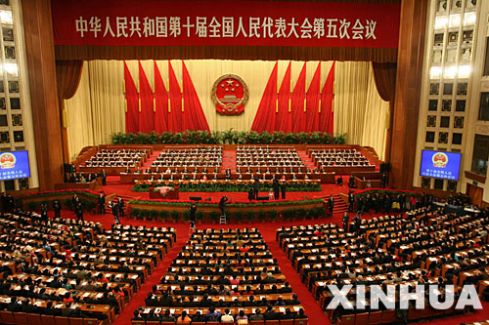
第十届全国人民代表大会第五次会议3月5日开幕

Slide 3
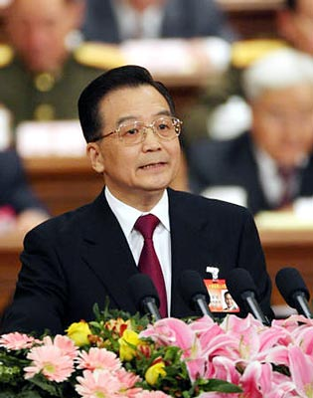
一、加大“三农”工作力度。全年中央财政用于“三农”支出3397亿元，比上年增加422亿元
二、大力发展社会事业。全年中央财政用于科技、教育、卫生和文化事业的支出分别为774亿元、536亿元、138亿元和123亿元，比上年增长29.2%、39.4%、65.4%和23.9%。
三、努力做好就业和社会保障工作。中央财政安排就业再就业资金234亿元。505万下岗失业人员实现再就业。
坚持以人为本，促进社会事业加快发展，积极解决人民群众最关心、最直接、最现实的利益问题。
温家宝总理作政府工作报告

Slide 4
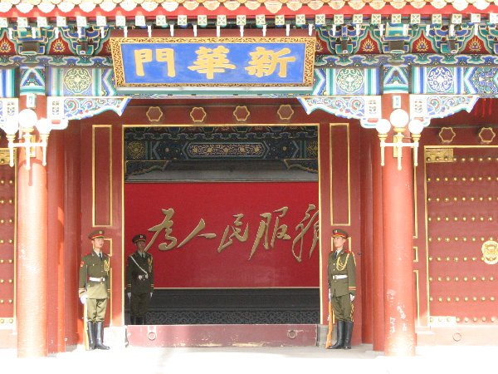

Slide 5
一、政府的宗旨和基本原则
政府的宗旨：为人民服务
政府工作的基本原则：对人民负责
确立的依据：国家的性质决定了政府是为 人民服务的

Slide 6
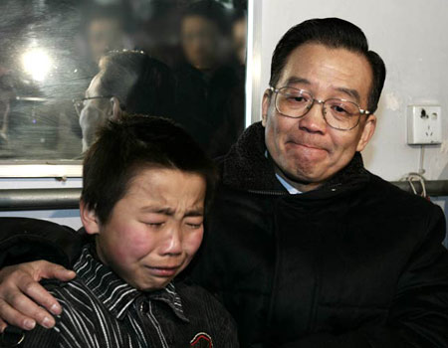
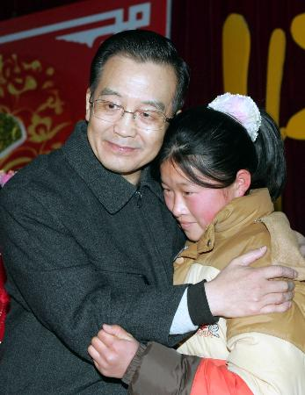
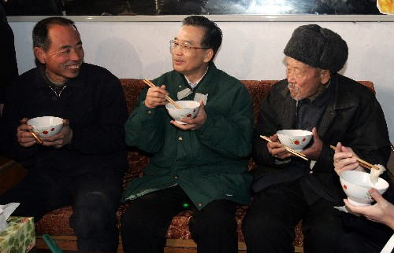
总理和百姓一起过年
总理看望矿难遇难者家属

Slide 7
1、坚持为人民服务的工作态度
要求：要牢固树立为人民服务、真心实意对人民负责的思想（权为民所用、情为民所系、利为民所谋）
在执行公务过程中，深入群众、关注民生、体察民情、尊重民意
不能损害人民利益，不能以权谋私，搞权钱交易。

Slide 8
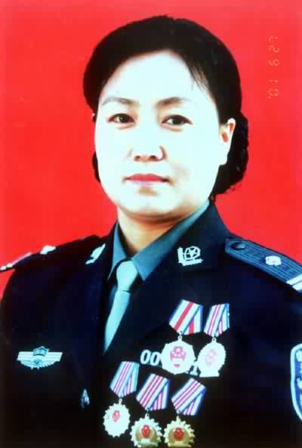
任长霞，河南省登封市公安局长，她始终把人民群众的疾苦和安危放在心上；为更好的了解情况，她把每周六定为局长接待群众日。诚心倾听群众呼吁，解决了十多年来的控申积案。共查结控申案件230多起，使多年的上访老户息诉停访；她带领全局民警集中破大案，破积案，共破获各种刑事案件2870多起。抓获犯罪人3200余人，被誉为“警界女神警”。2001年5月3日，在登封市西施村特大瓦斯爆炸事故中，16岁的女孩小春玉成了孤儿，她毫不犹豫的承担小春玉全部生活和学习费用；入警以来，她从事的都是有一定权力的工作，总是有人通过直接、间接的关系靠近她，给她送金钱和物品，但都被她婉言谢绝。
任长霞

Slide 9
一个县委书记的“形象工程”
背景：卢氏县是位于河南西部的一个国家级贫困县，人口38万，农业为主，工业基础薄弱。1996年初，杜保乾上任该县县委书记，大搞劳民伤财的“形象工程”，导致民怨沸腾。他一手抓权，一手称金卖官。
工程1：他喜欢红色，也不知出于什么目的，1996年上任伊始，他下令将209国道、郑卢省道及县乡公路两侧的居民房宅及公房全部刷成红色，连古色古香的卢氏药城城墙也不例外。此举涉及几万户居民，每户开支按20元计算，就为群众增加负担100多万元

Slide 10
工程2在杜的安排下，县直各单位在从灵宝进入卢氏县的209国道上树起了近百个“龙门架”，上面书写着一些标语口号，如“中国某某先进县，中国某某第一县”之类。每个龙门架耗资不下十几万元，类似的牌子在全县不下200个。
工程3：杜保乾在卢氏搞过几个项目，一个是杜关的石峪牧场、东湾的蔬菜大棚和洛河滩的中药材种植园。不管这些项目的效益如何，杜必责令下属把门楼修得气势雄伟。据说这三处门楼每个造价不下20万元。石峪万头牧场投资数百万元，又是修公路，又是修建蒙古式牧舍，又是架电提水，真正用于购买牛羊的投资寥寥无几，于是乎，每逢上级领导参观，便有乡村领导出资让当地百姓去邻近的灵宝市苏村乡亲友处借牛羊滥竽充数，并涂上颜色以示区别。上级检查应付之后，乡里将所借牛羊送还，由于数量庞大，因此，在送还时，时有认错送错的，出了不少“羊相”。

Slide 11
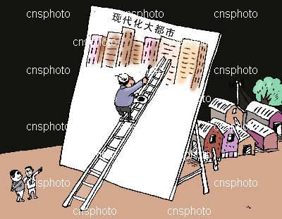
1、结合材料，请你谈谈对“形象工程”的看法？
2、请你说说政府该如何真心实意为老百姓办实事？
探究与共享
1、答“形象工程” （1）增加了政府的财政的开支，劳民伤财；（2）影响了政府在人民群众的形象，损害了政府与人民群众的鱼水情意；（3）会助长某些公职人员弄虚作假的不良作风，滋长了腐败。（4）不利于社会主义和谐社会的建设等等

Slide 12
2、树立求真务实的工作作风
要求：为人民服务不能仅仅停留在口头上，而要落实到行动中。
要把工作的着力点真正放在研究、解决人民群众生产、生活中的紧迫问题上，努力使政府的各项工作经得起实践、群众和历史的检验。

Slide 13
从总理答记者问的开场白中，人们感受到中央领导对民意的尊重。温总理说，广大关注“两会”的群众通过代表、委员、新闻媒体和信息网络给政府工作提出了许多意见和建议。根据人民网、新华网、搜狐网、新浪网和央视国际网等网络媒体的不完全统计，对政府提出的意见和给总理本人提出的问题多达几十万条。无论面对面倾听代表委员的诤言，还是通过互联网了解民情；都充分地反映出，中央领导集体善于利用各种渠道了解民情，体现了对民意的充分理解和尊重。

Slide 14
3、坚持从群众中来到群众中去的工作方法
要求：政府要通过各种途径，利用各种群众组织、社会团体广泛收集群众的意见和建议，认真对待群众的来信来访。
还要为群众诚心诚意办实事，尽心竭力解难事，坚持不懈

Slide 15
二、求助有门 投诉有道
公民求助的途径
1、从单位、社会团体等方面得到帮助
2、政府提供求助的途径

Slide 16
110 | 报警电话 | 12358 | 价格投诉电话
119 | 火警电话 | 12365 | 质量监督电话
95119 | 森林火警电话 | 12366 | 纳税服务电话
122 | 交通事故电话 | 12369 | 环保举报电话
148 | 法律服务专用电话 | 12395 | 水上搜救电话
12345 | 政府热线电话 | 12315 | 消费者投诉电话
12355 | 青少年维权热线

Slide 17
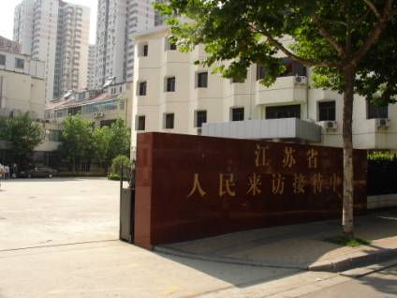

Slide 18
求助有门，投诉有道
途径 | 特点
热线电话
快捷、迅速、直接
电子政务
便捷、透明度高、效率高
设立信访部门
联系群众，了解社情民意
行政仲裁
行政复议
行政诉讼
为公民提供的法律途径

Slide 19
意义：
1、对公民，有助于解决自己面临的困难，维护自己的合法权益；
2、对政府，有助于不断改进工作。

Slide 20
知识小结
政府的责任： 对人民负责
一、政府的宗旨和工作的基本原则
二、对人民负责的原则
三、求助有门、投诉有道
1、坚持为人民服务的工作态度
2、树立求真务实的工作作风
3、坚持从群众中来到群众中去
的工作方法

